Slide 1
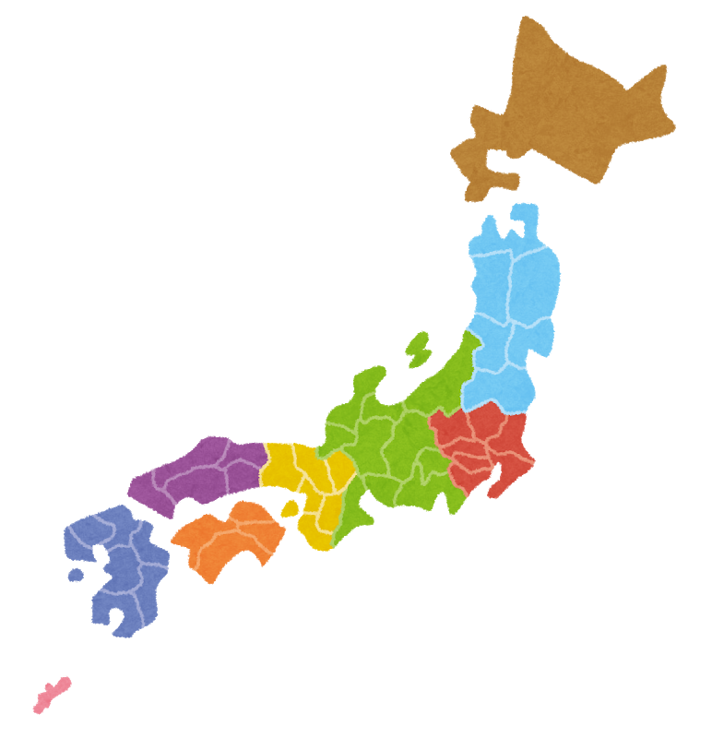
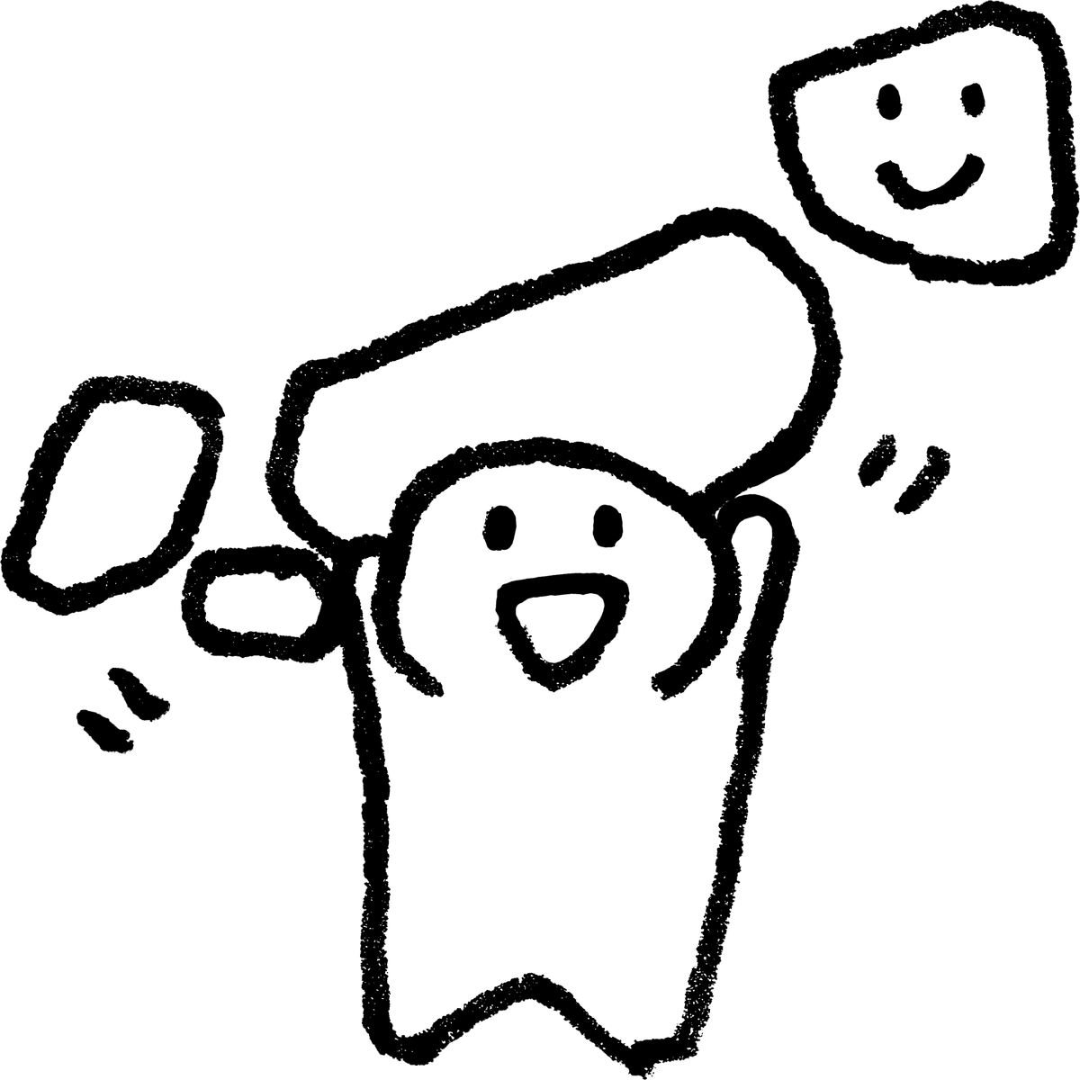
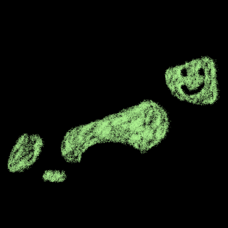
都道府県特産物・有名なもの
クイズ
教科：社会
学年：小学４年生、小学５年生、小学６年生
特産物や有名なもののヒントを手がかりに都道府県を
答えましょう。
また都道府県庁所在地も確認しましょう。
所在地の都市は各都道府県が条例で定めたものによる。

Slide 2
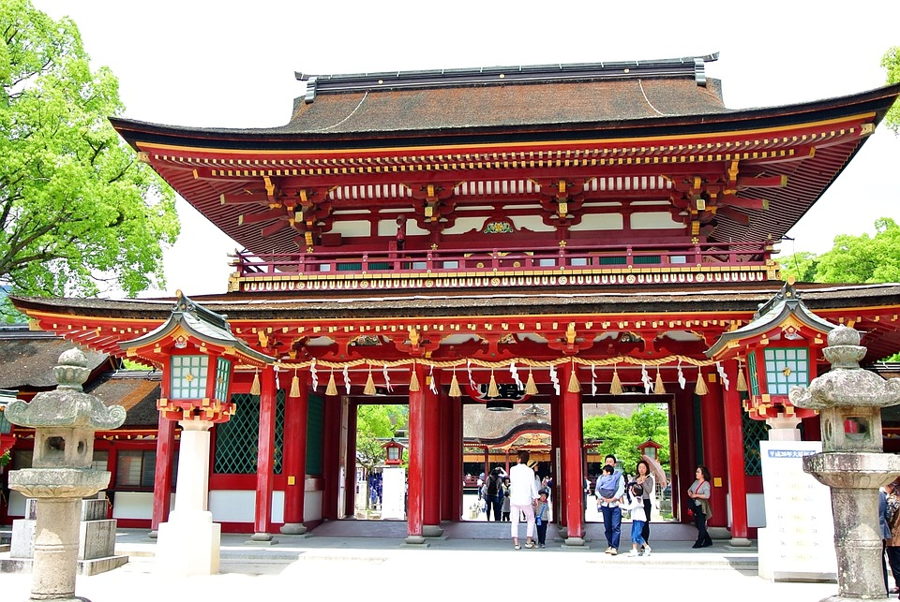

Notes:
八幡製鐵所/せいてつじょ

Slide 3
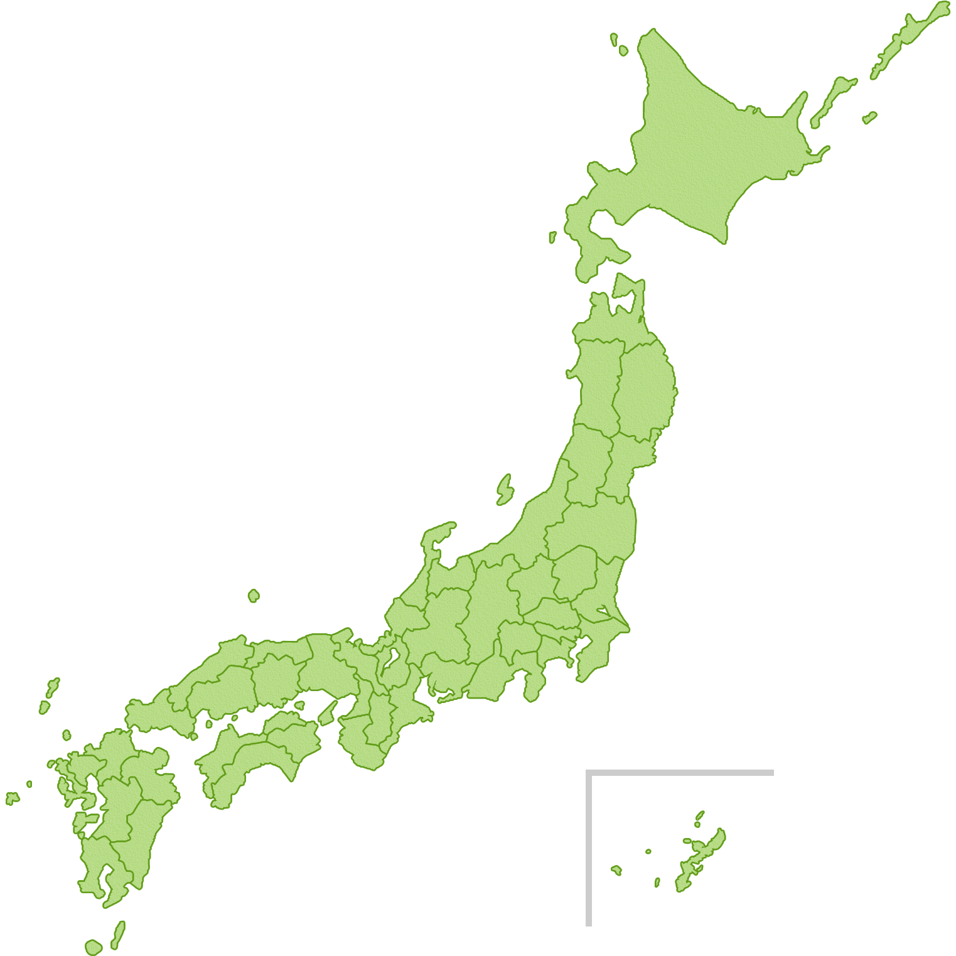
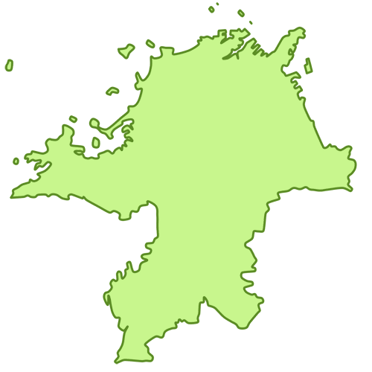
福岡県（ふくおかけん）
福岡市（ふくおかし）

Slide 4
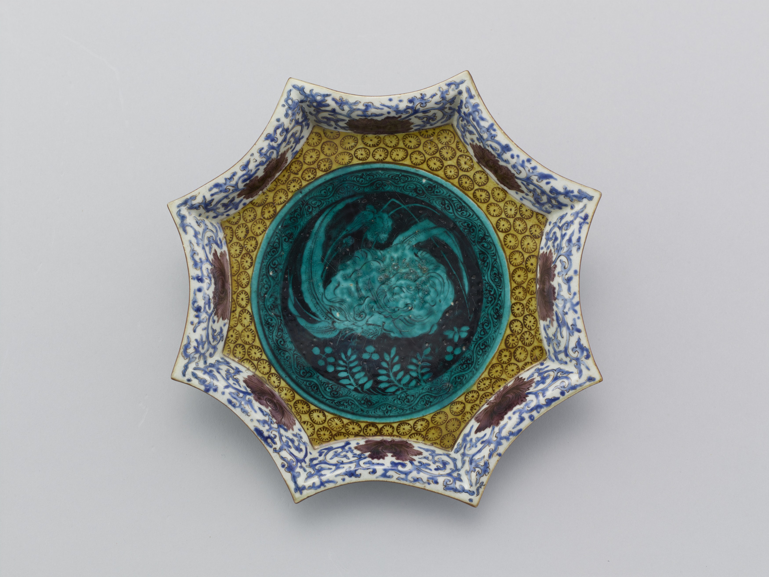
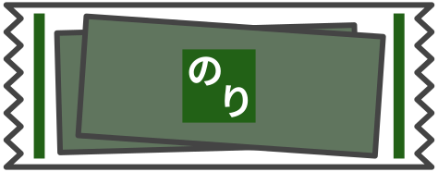
出典：ColBase
（https://colbase.nich.go.jp/）

Slide 5
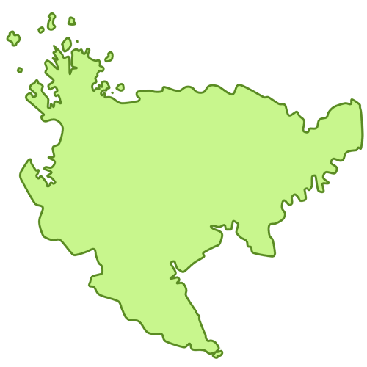
佐賀県（さがけん）
佐賀市（さがし）

Slide 6
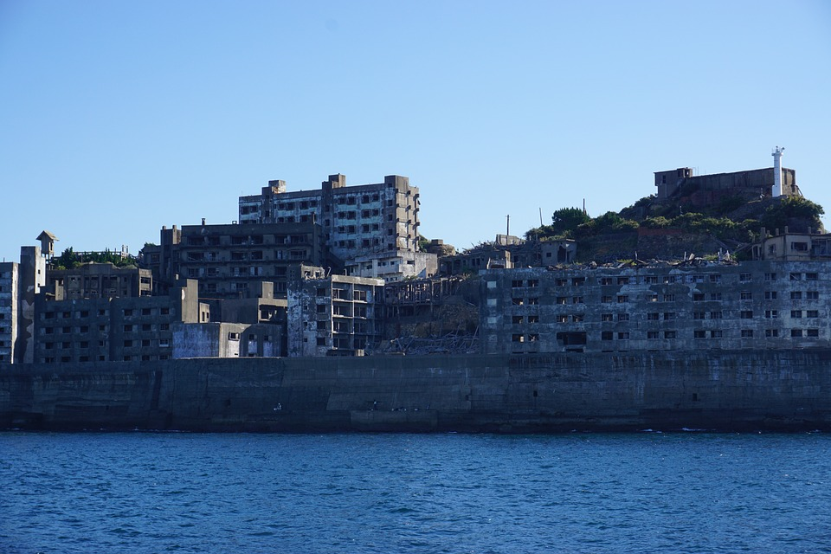
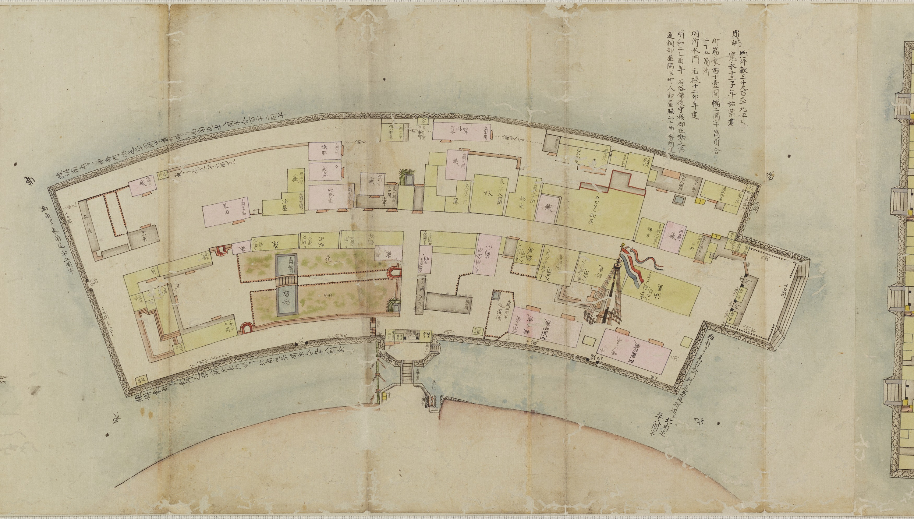
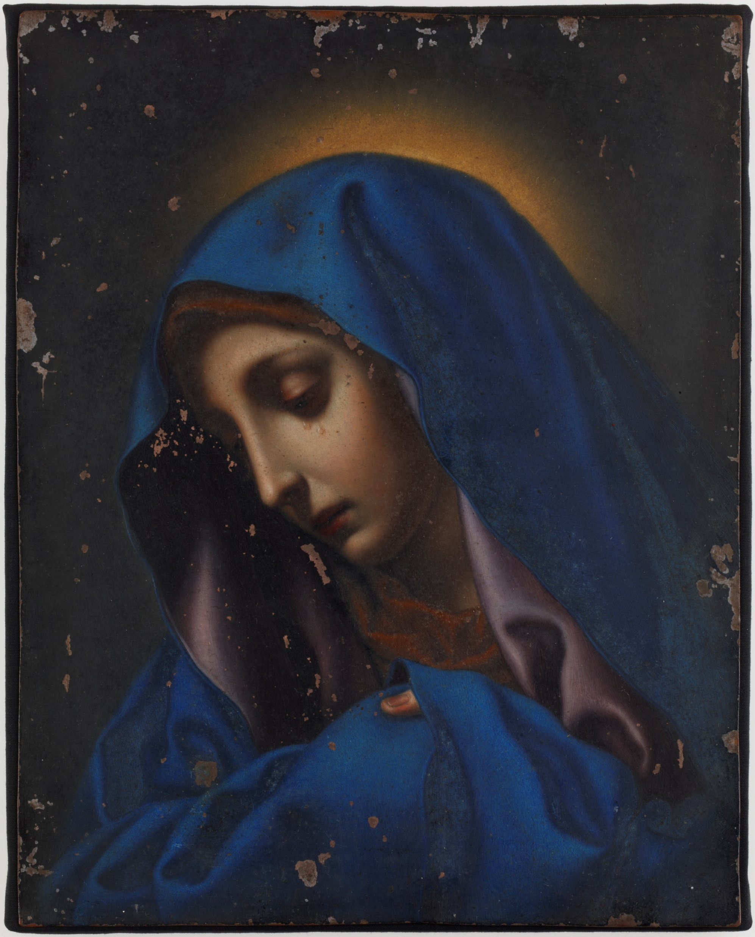
出典：ColBase
（https://colbase.nich.go.jp/）
出典：ColBase
（https://colbase.nich.go.jp/）

Slide 7
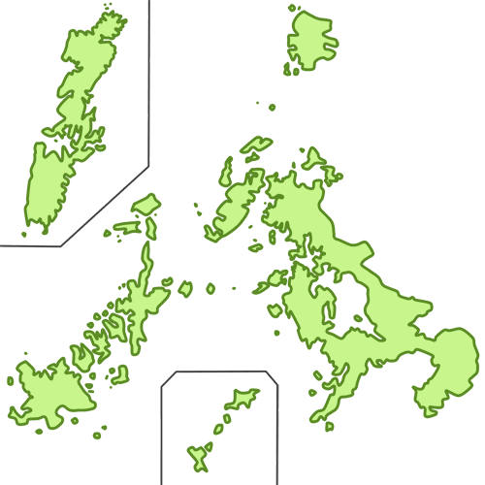
長崎県（ながさきけん）
長崎市（ながさきし）

Slide 8
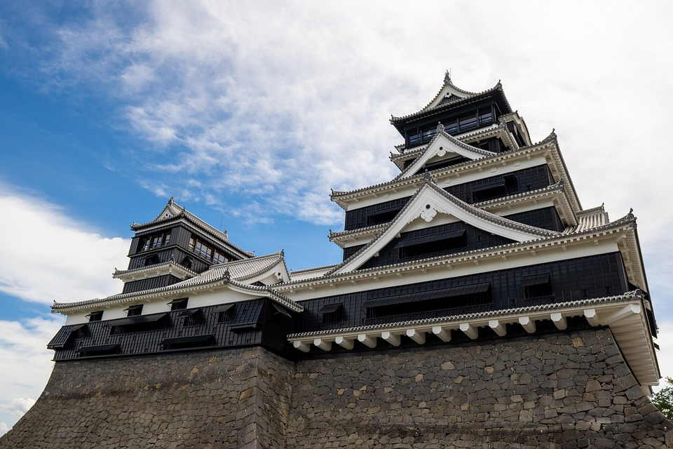
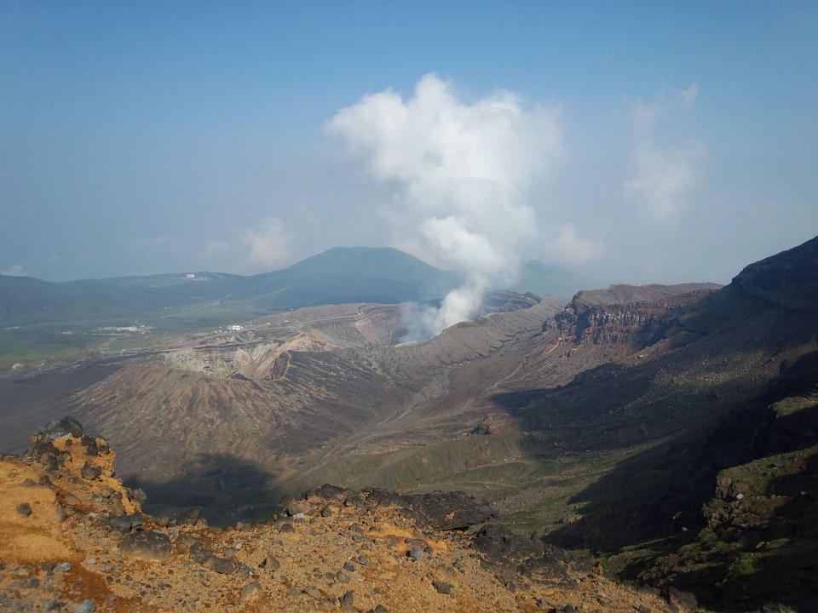
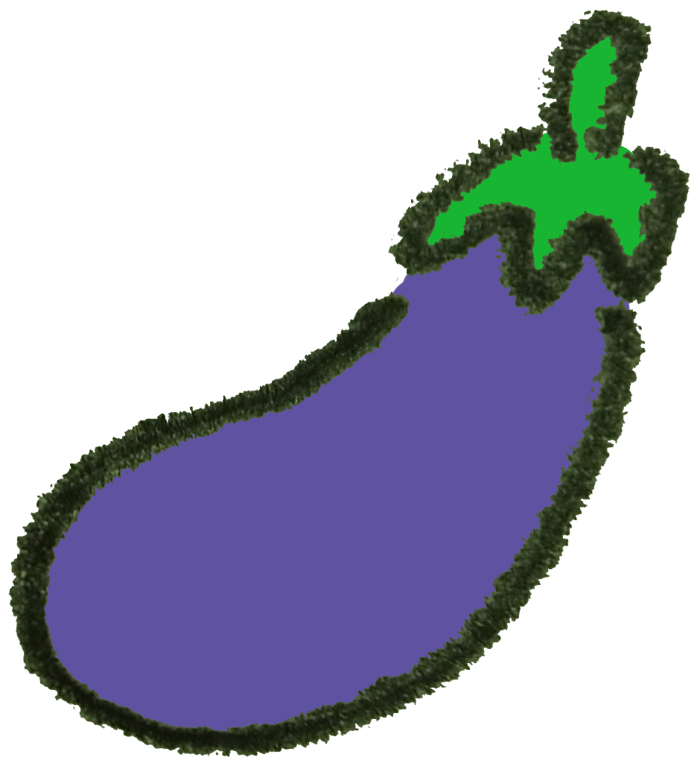
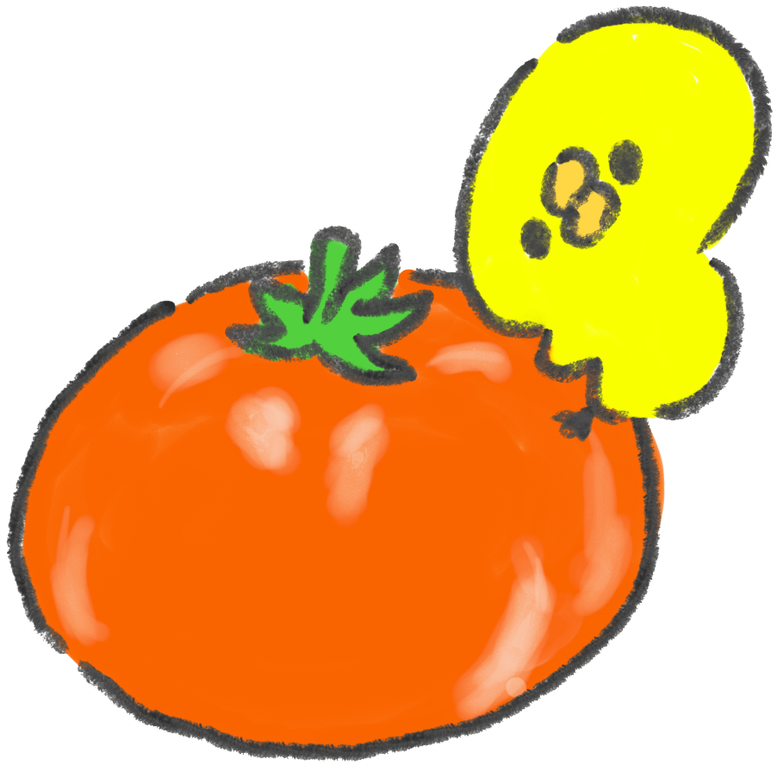
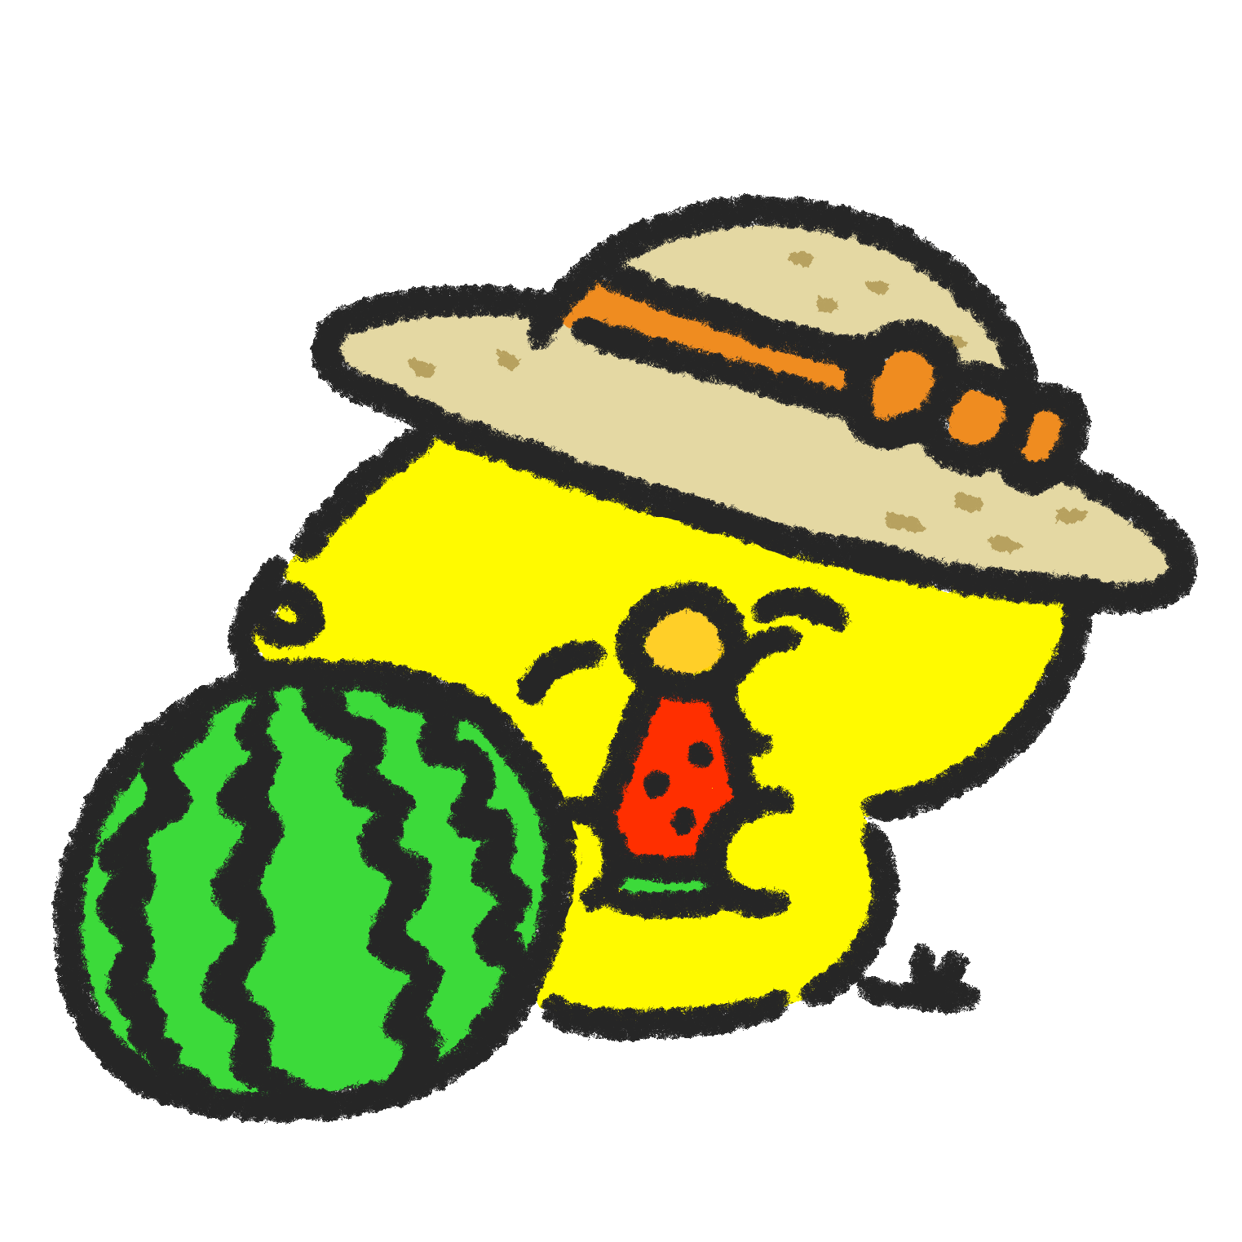

Slide 9
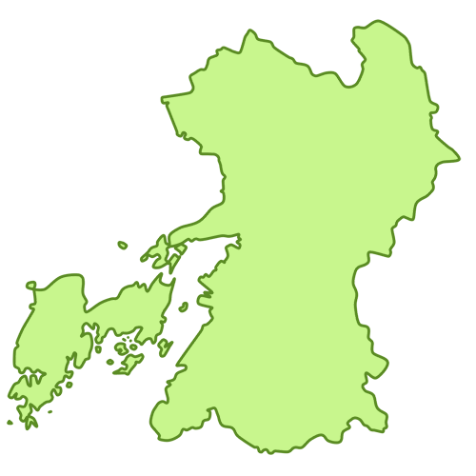
熊本県（くまもとけん）
熊本市（くまもとし）

Slide 10

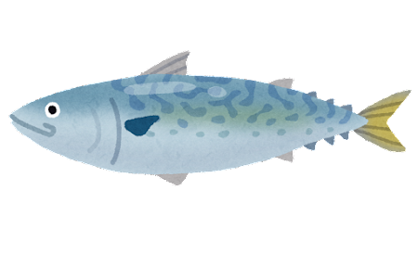


Slide 11
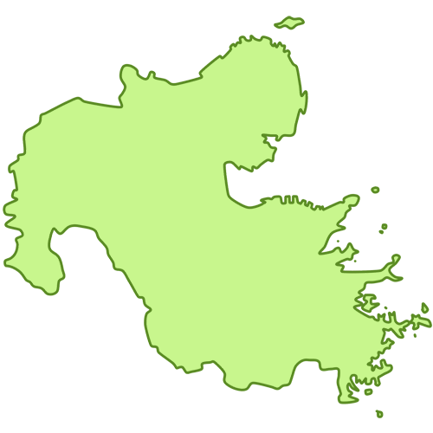
大分県（おおいたけん）
大分市（おおいたし）

Slide 12
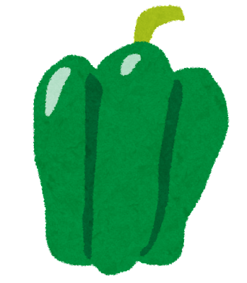

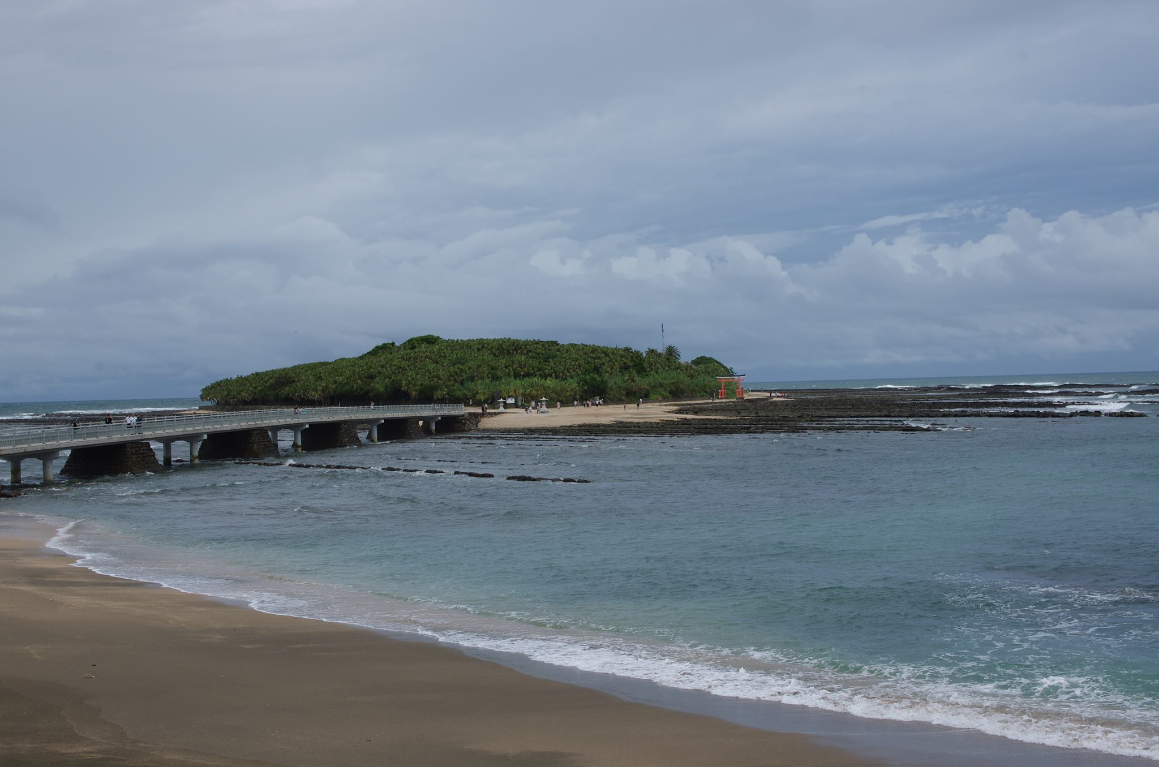
Ubuhouse / CC-BY-SA-4.0

Slide 13
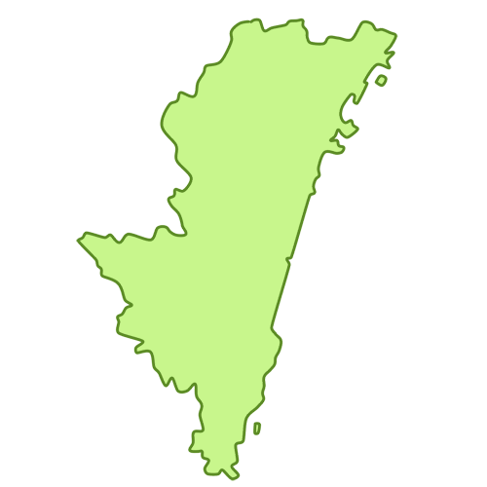
宮崎県（みやざきけん）
宮崎市（みやざきし）

Slide 14
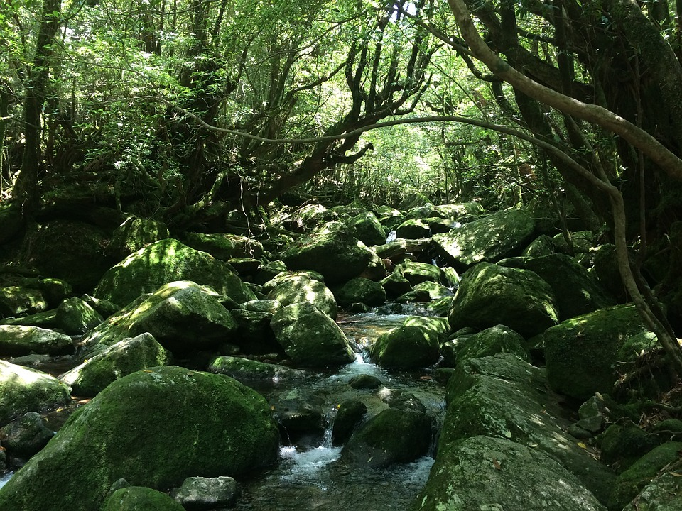
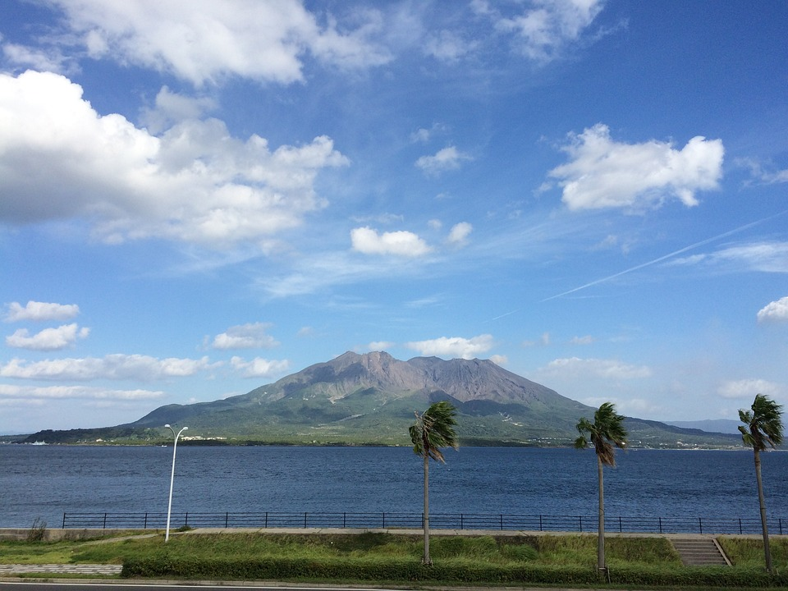

Slide 15
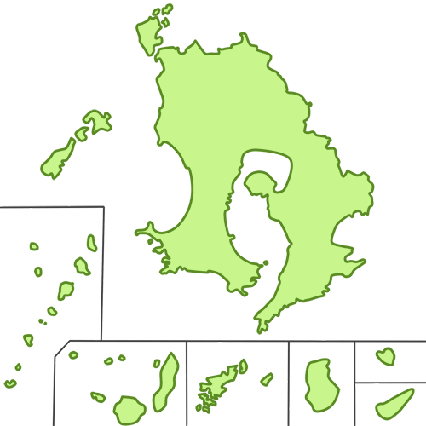
鹿児島県（かごしまけん）
鹿児島市（かごしまし）

Slide 16
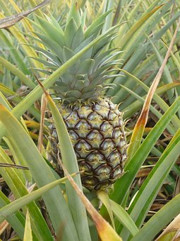
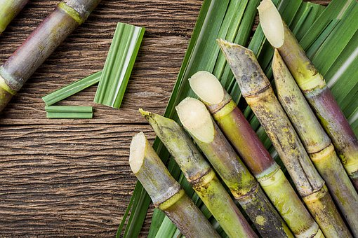
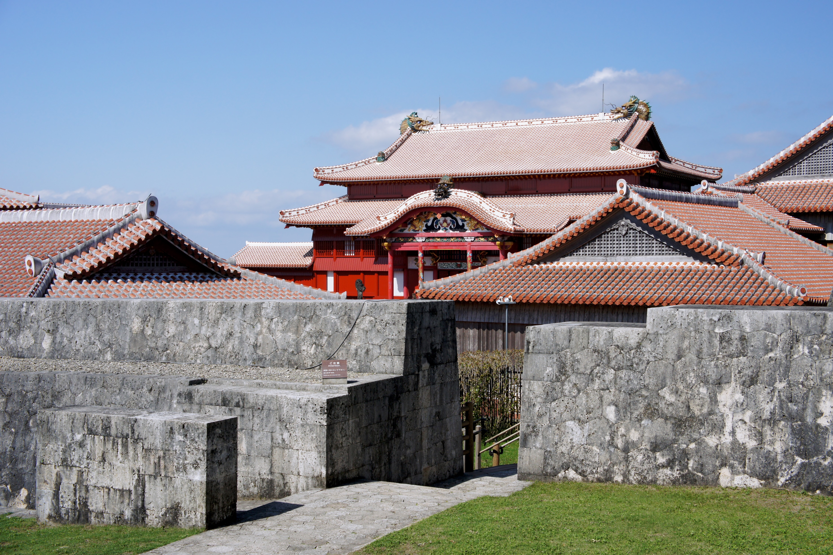
663highland / CC-BY-SA-3.0-migrated / CC-BY-2.5

Slide 17
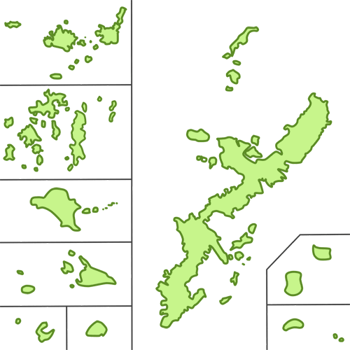
沖縄県（おきなわけん）
那覇市（なはし）

